Slide 1





Quản trị tài chính
Giúp tối đa hóa lợi nhuận của doanh nghiệp từ việc quản trị nguồn vốn có hiệu quả
Quỹ
Cảnh báo quỹ

Slide 2


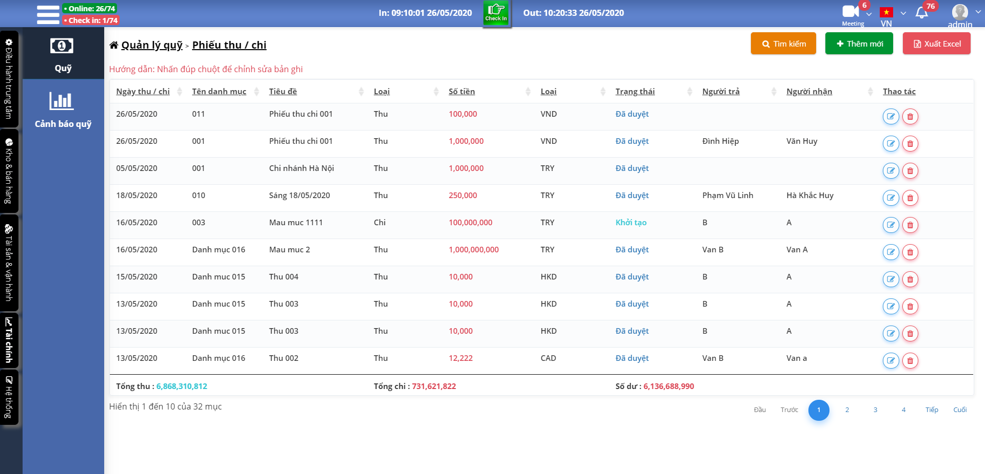


Quỹ
01
Quản lí danh mục quỹ của doanh nghiệp.
02
Kiểm soát dòng tài chính của mọi hoạt động kinh doanh sản xuất.
03
Tìm kiếm danh mục quỹ, phiếu thu chi dễ dàng.
04
Triển khai và kiểm soát kế hoạch thu chi trong tương lai.

Slide 3




Quỹ
Phiếu thu/chi
Danh mục quỹ
Kế hoạch thu/chi
Tên danh mục
Mã danh mục
Loại danh mục
Ghi chú
Thao tác sửa/xóa
Ngày thu/chi
Tên danh mục
Tiêu đề
Loại
Số tiền
Trạng thái (khởi tạo, đã duyệt)
Người trả, người nhận
Thao tác sửa/xóa
Trạng thái kế hoạch
Ngày thu/chi
Tên danh mục
Tiêu đề
Loại
Số tiền
Trạng thái
Người trả, người nhận

Slide 4
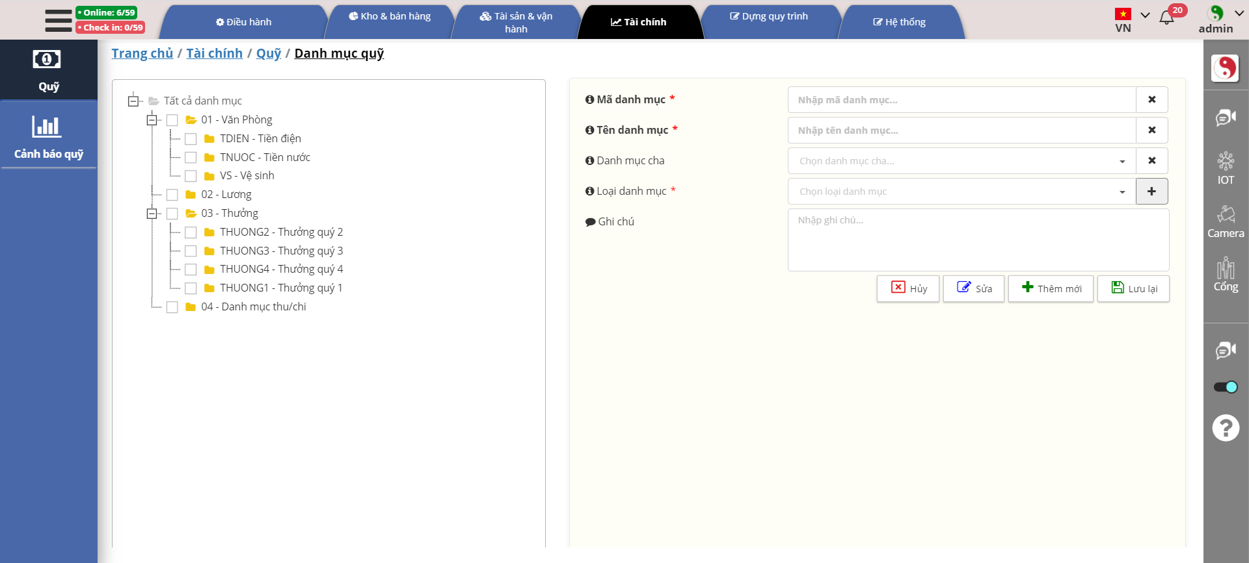

Danh mục quỹ
Hiển thị danh sách các “Danh mục quỹ”:
Tên danh mục
Mã danh mục
Danh mục cha
Loại danh mục
Ghi chú

Slide 5


Danh mục quỹ
Thêm mới
Mã danh mục
Tên danh mục
Dang mục cha
Loại danh mục
Ghi chú
“Hủy bỏ”
“sửa”
“thêm mới”
“Lưu lại”

Slide 6
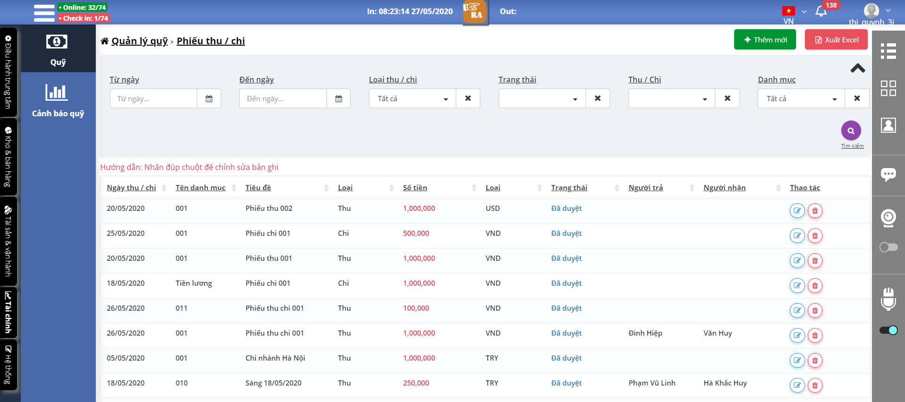

Phiếu thu chi
“Xuất Excel”
Tìm kiếm
Ngày
Loại thu / chi
Trạng thái
Thu / Chi
Danh mục
Chọn “Tìm kiếm”
Xuất excel
Hiển thị các bản ghi liên quan đến mục tìm kiếm:
Ngày thu / chi
Tên danh mục
Tiêu đề
Loại
Số tiền
Chỉnh sửa
Xóa
Loại tiền
Trạng thái
Người trả
Người nhận
Thao tác

Slide 7
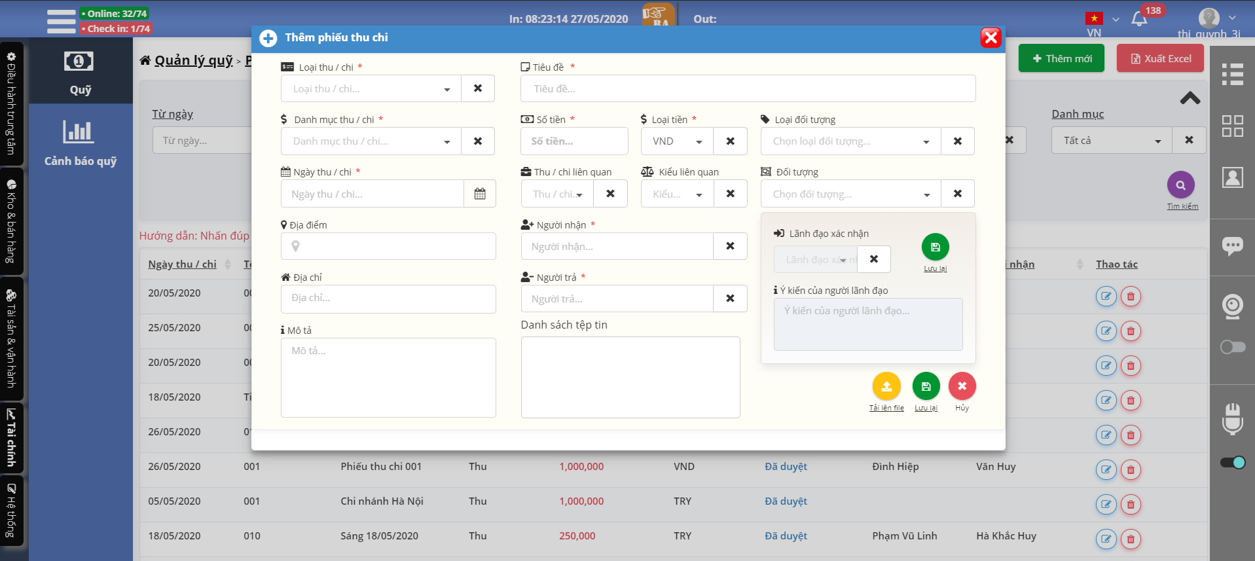

Phiếu thu chi
“Thêm mới”
Thêm mới
Loại thu/chi
Danh mục thu/chi
Ngày thu/chi
Địa điểm
Địa chỉ
Mô tả
Tiêu đề
Số tiền
Loại tiền
Loại đối tượng
Thu/chi liên quan
Kiểu liên quan
Đối tượng
Người nhận
Người trả
Lãnh đạo xác nhận
Ý kiến của người lãnh đạo
Danh sách tệp tin
“Tải lên file”
“Lưu lại”
“Hủy”

Slide 8



Cảnh báo quỹ
Báo cáo thu chi
Loại tiền
Thiết lập cảnh báo cho mỗi danh mục với số tiền thu/chi cần thực hiện trong khoảng thời gian nhất định. Nếu sau khoảng thời gian đó, hạn mức của thu/chi đề ra vượt quá cài đặt sẽ có cảnh báo tại màn “Cảnh báo quỹ” tương ứng.
Tỉ giá
Cảnh báo quỹ
Quản lý SMS
Thiết lập cảnh báo

Slide 9

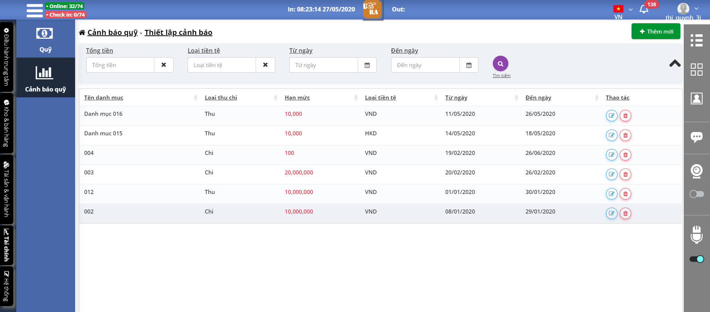
Thiết lập cảnh báo
Chọn “Tìm kiếm”
Tìm kiếm
Tổng tiền
Loại tiền tệ
Thời gian (từ ngày, đến ngày)
Chỉnh sửa
Xóa
Hiển thị các bản ghi liên quan đến mục tìm kiếm:
Tên danh mục
Loại thu/chi
Hạn mức
Loại tiền tệ
Thời gian (từ ngày, đến ngày)

Slide 10
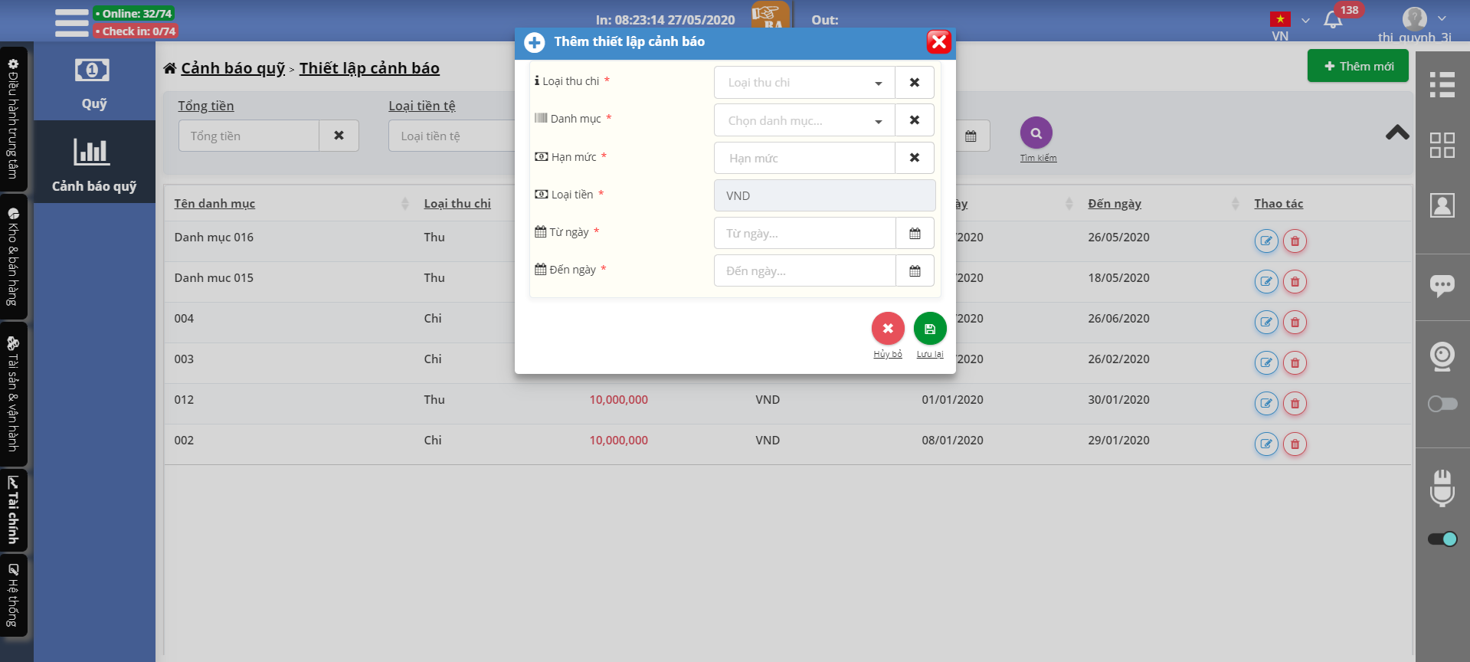
Thiết lập cảnh báo
“Thêm mới”
Thêm mới
Loại thu/chi
Danh mục
Hạn mức
Loại tiền
Thời gian (từ ngày, đến ngày)
“Hủy bỏ”
“Lưu lại”

